Slide 1
محاضرة(4)العناية بالملابس الفرقة الرابعة قسم تك الملابس و الموضة
اعداد
م.د.شيرين صلاح الدين على سالم

Slide 2
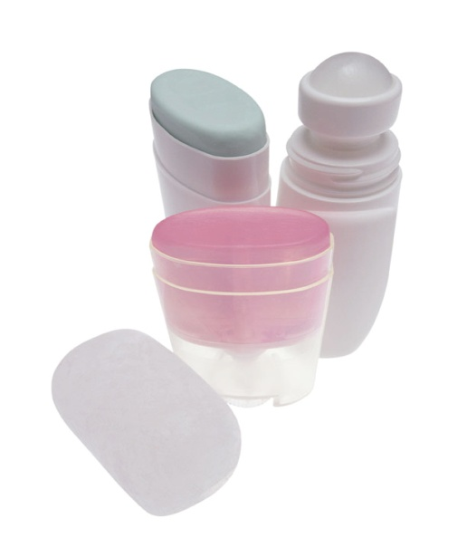
أمثلة لأشهر بقع المنسوجات وطرق إزالتها
مضادات العرق، مزيلات الروائح
ضعي منظفاً سائلاً غير مخفف ثم اشطفي. إذا بقيت البقعة، واستعملي محلول التبييض، ثم اغسلي. نفس المتبع في حالة المنسوجات البيضاء والقابلة للتبييض لكن استعملي مبيضا غير كلوري فى حالة المنسوجات الملونة.

Slide 3
كيفية إزالة آثار مزيل العرق من الملابس
استخدام الأمونيا
تُستخدم الأمونيا لإزالة آثار مزيل العرق التي تسبّبت في تغيير لون الملابس حديثاً، ويُنصح بعدها بالغسل بمنظّف بقع الملابس، كما يُنصح أن يكون الغسل بأعلى حرارة آمنة على القماش، حيث إنّ البقع العنيدة تزول مع استخدام مُبيّضات الأكسجين والغسل بأعلى درجة حرارة يحتملها القماش، ويجب الحذر من خلط الأمونيا مع مُبيّضات الملابس التي تحتوي على الكلور؛ إذ يؤدي خلطهما لتصاعد غازات خطيرة على الصّحة

Slide 4
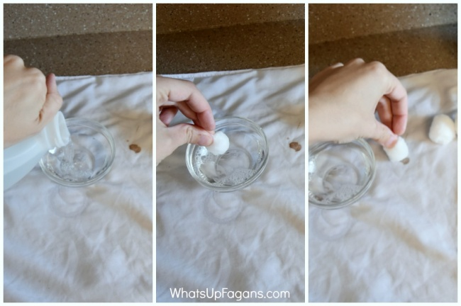
الأمونيا السائلة فعالة جداً في غسل الملابس المتسخة بشدة، حيث يُمكنك مزج الأمونيا السائلة بالماء بنسبة 50/50، ومن ثم وضع الخليط على البقع وتركها لبضع دقائق ثم شطفها بعد ذلك.
كما يُمكن إزالة بقع الدم العنيدة باستخدام الأمونيا أيضاً وذلك عن طريق غمس البقع في سائل الأمونيا المزود بالماء بنسبة 50/50، ومن ثم استخدام فرشاة أسنان قديمة لفرك البقعة، فبخلاف فوائد الأمونيا للإزالة البقع إلا أنها تحارب الروائح الكريهة بشكل فعال (من المفضل عدم لمس الأمونيا مباشرة والأفضل ارتداء القفازات

Slide 5
استخدام صودا الخبز
يمكن التخلّص من آثار مزيل العرق على الملابس باستخدام معجون صودا الخبز والماء، وذلك بخلط القليل من صودا الخبز مع كمية كافية من الماء للحصول على عجين، ويُستخدم بتوزيعه على الآثار، وتركه مدة ساعة واحدة، ثم غسله بالماء البارد، ثم غسله في غسالة الملابس
استخدام الخل والماء
يمكن غسل الآثار بمحلول الخل والماء للتخلّص منها، حيث يُمزج مقدار من الخل مع مقدارٍ مساوٍ من الماء، ويُنصح بنقع الآثار في المحلول ثم فركها باليدين، ويمكن ترك القطعة في المحلول عدة ساعات إذا كانت الآثار عنيدة، بعد ذلك تُوضع في غسالة الملابس

Slide 6
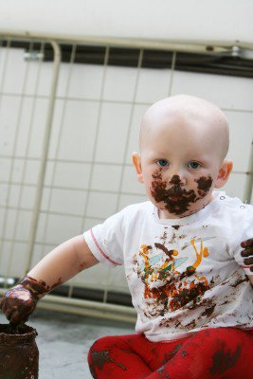
أمثلة لأشهر بقع المنسوجات وطرق إزالتها
الشوكولاته
يعود السبب في إحداث الشوكولاتة للبقع إلى أنّها تتكوّن من زبدة الكاكاو التي تترك آثاراً زيتية، وبودرة الكاكاو التي تحتوي على مادة العفص (بالإنجليزيّة: Tannins) والتي تترك أثراً غامقاً، وكلّما كانت الشوكولاتة أغمق كلّما زاد تركيز العفص بالتالي ستكون إزالة البقع أصعب، وعليه فلا بدّ من اتّباع طريقة علميّة للتخلّص منها دون اللجوء إلى غسلها بمسحوق الغسيل

Slide 7
يمكن أن تُلطّخ بقع الشوكولاتة الملابس بكلّ بساطة وغالباً ما تذوب بالقماش قبل معالجتها. ولكن من حسن الحظ أنّ التعامل مع هذا النوع من البقع سهلٌ جداً. يُمكنكِ استخدام أي منظّف للتخلّص من هذه البقع الموجودة على الملابس من دون غسلها. ولكن، إذا كانت البقع صعبة، من المُستحسن استخدام الغسالة.
دعك البقعة فوراً بصابون أطباق سائل ثم نقعيها فى ماء دافئ. إذا لم تتمكن من تنفيذ الخطوة السابقة فور الإصابة بالبقعة، فنضع الثوب فى الثلاجة حتى تتماسك الشوكولاتة وافركيها قدر استطاعتك. وبعد ذلك، صبى ماء ساخناً على ظهر القطعة المبقعة ثم ضعى عليها صابون أطباق سائلاً وادعكيها واشطفيها. كررى ذلك إذا حتى تزل البقعة.

Slide 8
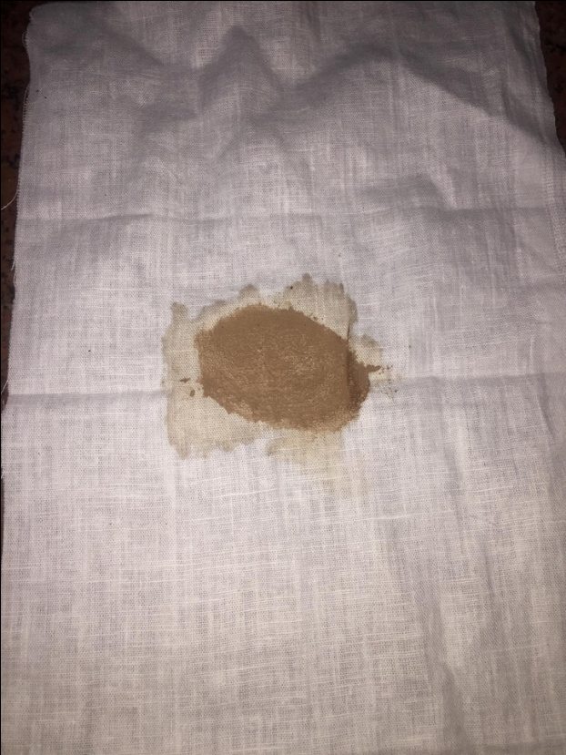
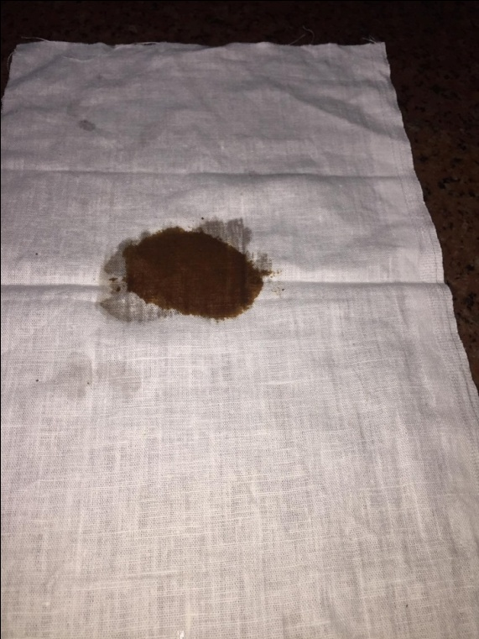
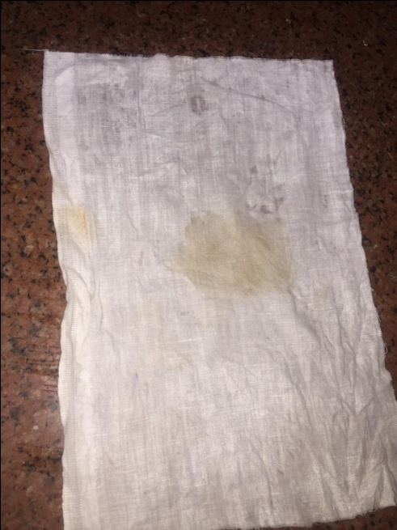
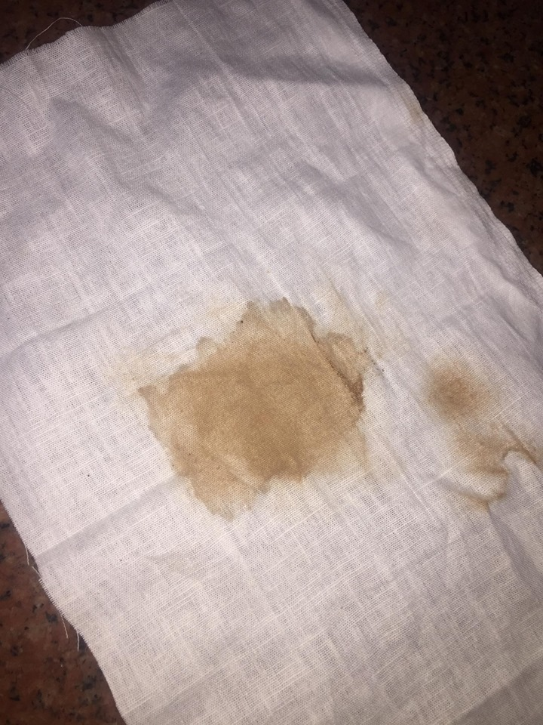
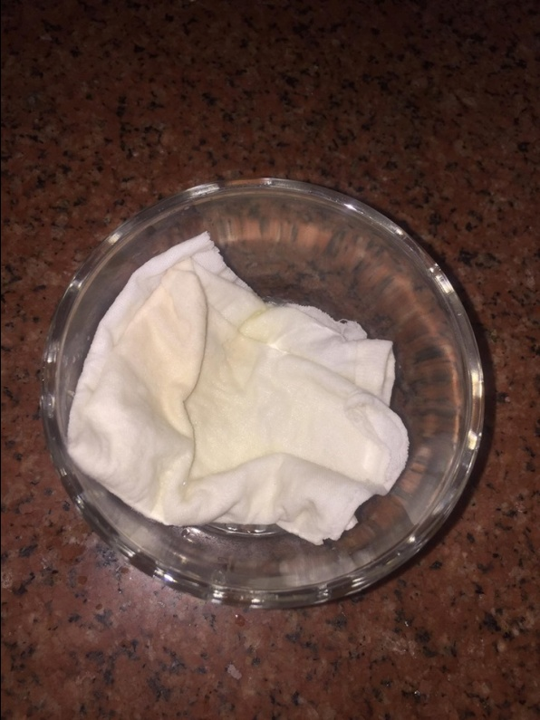
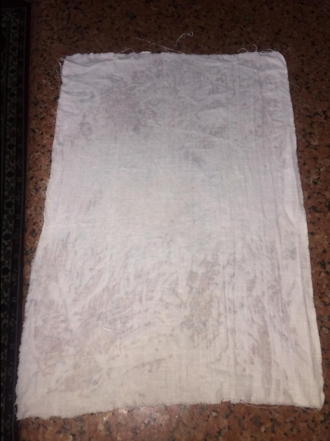
( بقعة شيكولاتة لحظة حدوثها )
بقعة الشيكولاتة بعد عدة ساعات
بقعة الشيكولاتة بعد فركها
بقعة الشيكولاتة بعد شطفها بالماء البارد فقط )
تم دعك البقعة اسفل الماء الجارى
بقعة الشيكولاتة اثناء وضعها فى سائل تنظيف الصحون )
تم وضع كمية من سائل تنظيف الصحون و تركها على البقعة لمدة عشر دقائق .
بقعة الشيكولاتة بعد شطفها بالماء )
بعد مرور عشر دقائق قمنا بالغسيل اليدوى للبقعة و شطفها اسفل الماء البارد .
THANK YOU

